Slide 1
3
2
6
تصحيح الرائز
تمرير الرائز
المراجعة 3
المراجعة 2
المراجعة 1

Slide 2

(ة)خاص بالأستاذ
برمجة الأسبوع السادس
الحصة 1
الدرس 1
الحصة 2
الدرس 1
المراجعة 2
اَلْأَعْدادُ مِنْ 0 إِلى 100 (مُراجَعَةُ الْمُسْتَلْزَماتِ)
المراجعة 3
الحصة 4
الحصة 3
تمرير الرائز
المراجعة 3
الحصة 5
تصحيح الرائز

Slide 3
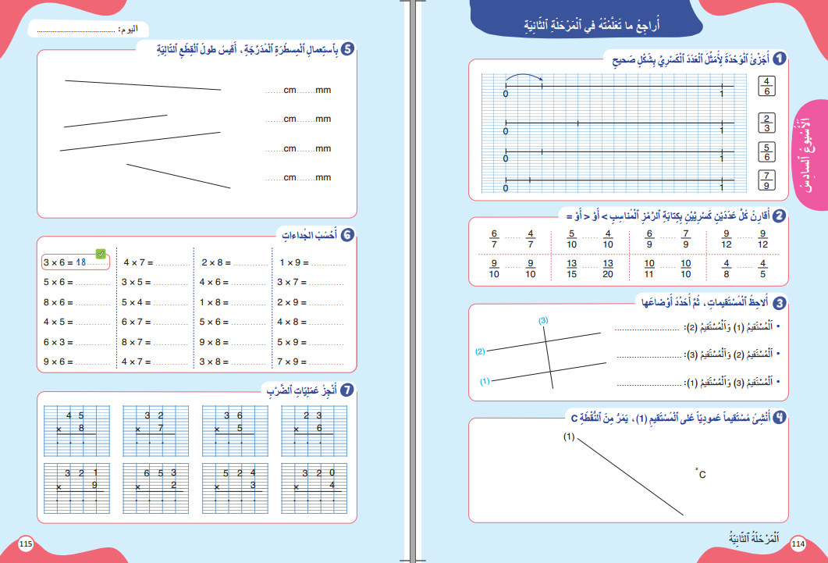
درس اليوم
(ة)خاص بالأستاذ
أراجع ما تعلمته في المرحلة الثانية (2)

Slide 4
(ة)خاص بالأستاذ
مراحل الدرس
1
الافتتاح
1
3
1
2
المراجعة
50
1
3
اختتام الحصة
2

Slide 5
(ة)خاص بالأستاذ
عند نهاية الحصة
على الأقل 80% من المتعلمين سيكونون قادرين على:
تعرف الكسور المتكافئة؛
إنشاء جداول ضرب الأعداد 6 و7 و8 و9؛
إنجاز عمليات ضرب عدد من رقم واحد في أعداد من رقمين او ثلاثة أرقام.

Slide 6



اختتام الحصة
3
أنشطة المراجعة
2
افتتاح الحصة
1
مرحباً يا أصدقاء. اليوم، سنراجع بعض الدروس السابقة.
Version provisoire pour la formation des enseignants

Slide 7

(ة)خاص بالأستاذ
افتتاح الحصة
1
الحساب الذهني

Slide 8

اختتام الحصة
3
أنشطة المراجعة
2
افتتاح الحصة
1
سنبدأ بالحساب الذهني. خذوا دفاتر البحث.
Version provisoire pour la formation des enseignants

Slide 9

اختتام الحصة
3
أنشطة المراجعة
2
افتتاح الحصة
1
لديكم دقيقة واحدة لإنجاز هذه العمليات. دوّنوا النتيجة فقط على دفاتركم.
A
15 + .. = 20
مثالٌ :
A
5
اُكْتُبوا على دَفاتِرِكُمْ:

Slide 10

اختتام الحصة
3
أنشطة المراجعة
2
افتتاح الحصة
1
عرض فيديو الحساب الذهني.
A
18 + 52 = ..
B
27 + 43 = ..
C
64 + 17 = ..
D
73 + 25 = ..
E
23 - 12 = ..
F
6 × 4 = ..
G
5 × 2 = ..
H
34 - 13 = ..

Slide 11
اختتام الحصة
3
أنشطة المراجعة
2
افتتاح الحصة
1
صححوا، لديكم دقيقة واحدة.
A
18 + 52 = 70
B
27 + 43 = 70
C
64 + 17 = 81
D
73 + 25 = 98
E
23 - 12 = 11
F
6 × 4 = 24
G
5 × 2 = 10
H
34 - 13 = 21

Slide 12
(ة)خاص بالأستاذ
أنشطة المراجعة
2
تعرُّفُ الكسور المتكافئة

Slide 13

اختتام الحصة
3
أنشطة المراجعة
2
افتتاح الحصة
1
على ألواحكم، لونوا على التمثيل الثاني نفس مساحة التمثيل الأول ثم اكتبوا الكسر المكافئ:
3
..
=
5
..

Slide 14
اختتام الحصة
3
أنشطة المراجعة
2
افتتاح الحصة
1
ارفعوا الالواح

Slide 15
اختتام الحصة
3
أنشطة المراجعة
2
افتتاح الحصة
1
من يقوم إلى السبورة، ليشرح لنا كيف توصل إلى الجواب؟
3
..
=
5
..

Slide 16

اختتام الحصة
3
أنشطة المراجعة
2
افتتاح الحصة
1
صححوا، الكسر المكافئ لِـ 3 على 5، باستخدام التمثيل، هو 6 على 10
3
6
=
5
10

Slide 17
اختتام الحصة
3
أنشطة المراجعة
2
افتتاح الحصة
1
على ألواحكم، لونوا على التمثيل الثاني نفس مساحة التمثيل الأول ثم اكتبوا الكسر المكافئ:
2
..
=
3
..

Slide 18
اختتام الحصة
3
أنشطة المراجعة
2
افتتاح الحصة
1
ارفعوا الالواح

Slide 19
اختتام الحصة
3
أنشطة المراجعة
2
افتتاح الحصة
1
من يقوم إلى السبورة، ليشرح لنا كيف توصل إلى الجواب؟
2
..
=
3
..

Slide 20
اختتام الحصة
3
أنشطة المراجعة
2
افتتاح الحصة
1
صححوا، الكسر المكافئ لِـ 2 على 3، باستخدام التمثيل، هو 6 على 9
2
6
=
3
9

Slide 21
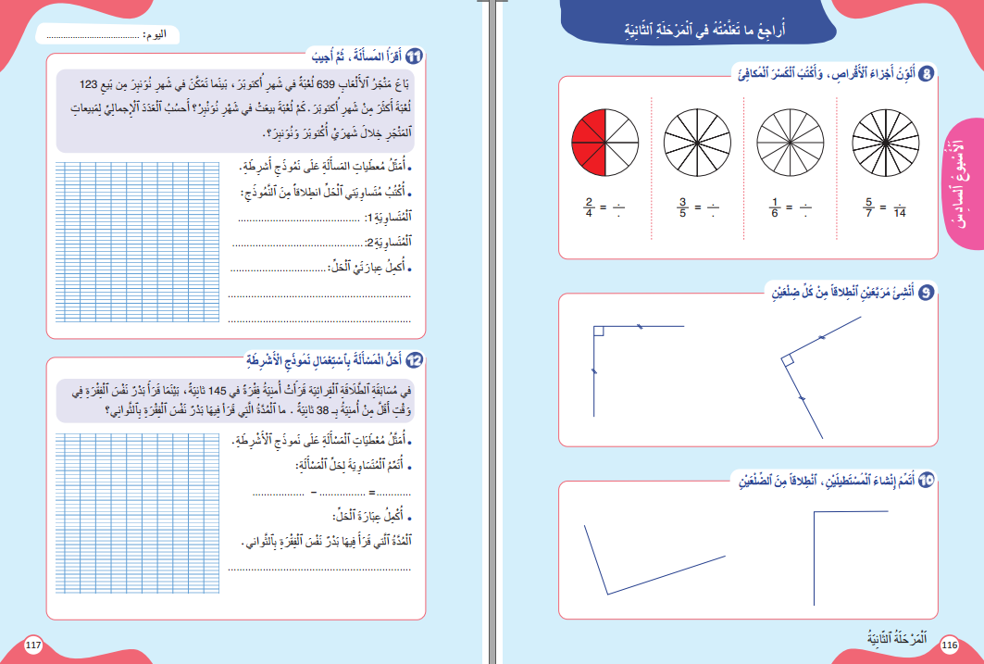
اختتام الحصة
3
أنشطة المراجعة
2
افتتاح الحصة
1
خذوا كراساتكم على الصفحة 116 وأنجزوا النشاط رقم 8. لديكم دقيقتان فقط ثم نصحح.

Slide 22
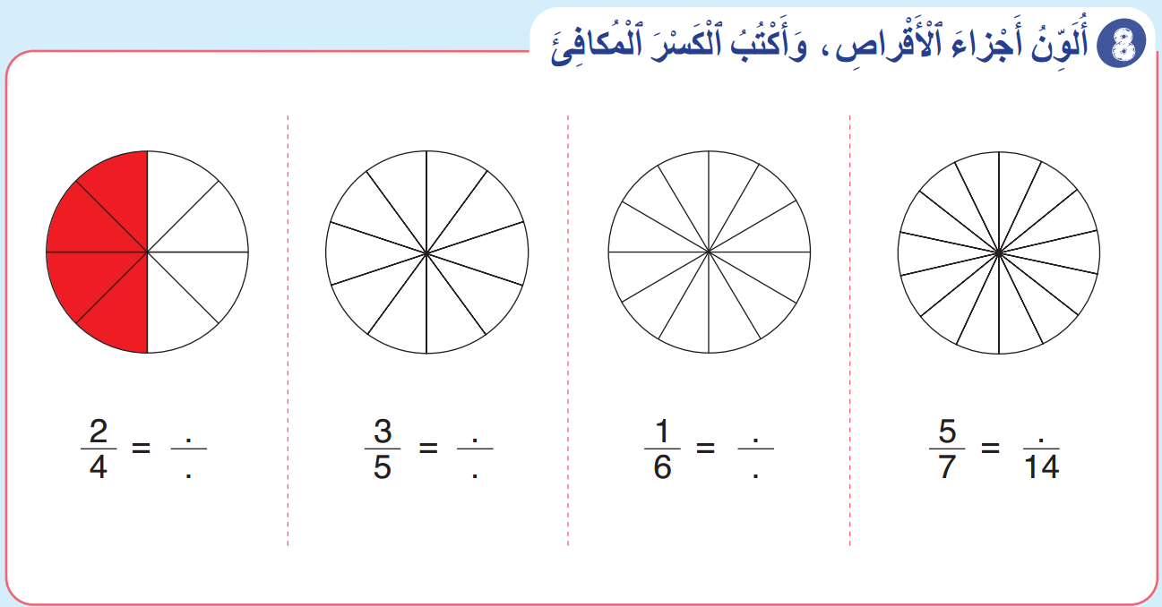
اختتام الحصة
3
أنشطة المراجعة
2
افتتاح الحصة
1
من يقوم إلى السبورة لننجز العنصر الأول؟ الثاني؟ ...

Slide 23
اختتام الحصة
3
أنشطة المراجعة
2
افتتاح الحصة
1
صححوا. لديكم دقيقة واحدة.
4
6
2
10
8
10
12

Slide 24
(ة)خاص بالأستاذ
أنشطة المراجعة
2
جداول ضرب الأعداد 6 و7 و8 و9

Slide 25
اختتام الحصة
3
أنشطة المراجعة
2
افتتاح الحصة
1
على ألواحكم، حددوا ناتج ضرب 6 في 7.
6 × 7 = ...

Slide 26
اختتام الحصة
3
أنشطة المراجعة
2
افتتاح الحصة
1
ارفعوا الالواح

Slide 27

اختتام الحصة
3
أنشطة المراجعة
2
افتتاح الحصة
1
صححوا، من يقوم إلى السبورة، ليشرح لنا كيف توصل إلى الجواب؟
6 × 7 = 42

Slide 28
اختتام الحصة
3
أنشطة المراجعة
2
افتتاح الحصة
1
على ألواحكم، حددوا ناتج ضرب 9 في 8.
9 × 8 = ...

Slide 29
اختتام الحصة
3
أنشطة المراجعة
2
افتتاح الحصة
1
ارفعوا الالواح

Slide 30
اختتام الحصة
3
أنشطة المراجعة
2
افتتاح الحصة
1
صححوا، من يقوم إلى السبورة، ليشرح لنا كيف توصل إلى الجواب؟
9 × 8 = 72

Slide 31
اختتام الحصة
3
أنشطة المراجعة
2
افتتاح الحصة
1
خذوا كراساتكم على الصفحة 115 وأنجزوا النشاط رقم 6. لديكم دقيقتان فقط ثم نصحح.

Slide 32
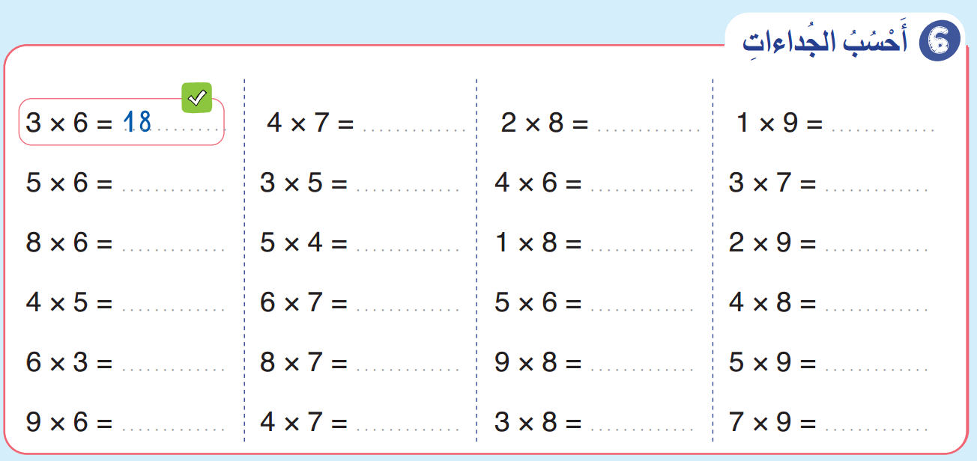
اختتام الحصة
3
أنشطة المراجعة
2
افتتاح الحصة
1
من يقوم إلى السبورة لينجز العنصر الأول؟ الثاني؟ ...

Slide 33
اختتام الحصة
3
أنشطة المراجعة
2
افتتاح الحصة
1
صححوا. لديكم دقيقة واحدة.
28
16
9
30
15
24
21
48
20
8
18
20
42
30
32
18
56
72
45
54
28
24
63

Slide 34
(ة)خاص بالأستاذ
أنشطة المراجعة
2
إنجاز عمليات ضرب لعدد من رقم واحد في عدد من 3 أرقام

Slide 35
اختتام الحصة
3
أنشطة المراجعة
2
افتتاح الحصة
1
أنجزوا، على ألواحكم، عملية الضرب التالية:
234
×
8

Slide 36
اختتام الحصة
3
أنشطة المراجعة
2
افتتاح الحصة
1
ارفعوا الالواح

Slide 37
اختتام الحصة
3
أنشطة المراجعة
2
افتتاح الحصة
1
من يقوم إلى السبورة لينجز العملية؟
234
×
8

Slide 38
اختتام الحصة
3
أنشطة المراجعة
2
افتتاح الحصة
1
صححوا: 8 × 234 = 1872 .
2
3
234
×
8
1872

Slide 39
اختتام الحصة
3
أنشطة المراجعة
2
افتتاح الحصة
1
خذوا كراساتكم على الصفحة 115 وأنجزوا النشاط رقم 7. لديكم 5 دقائق ثم نصحح.

Slide 40
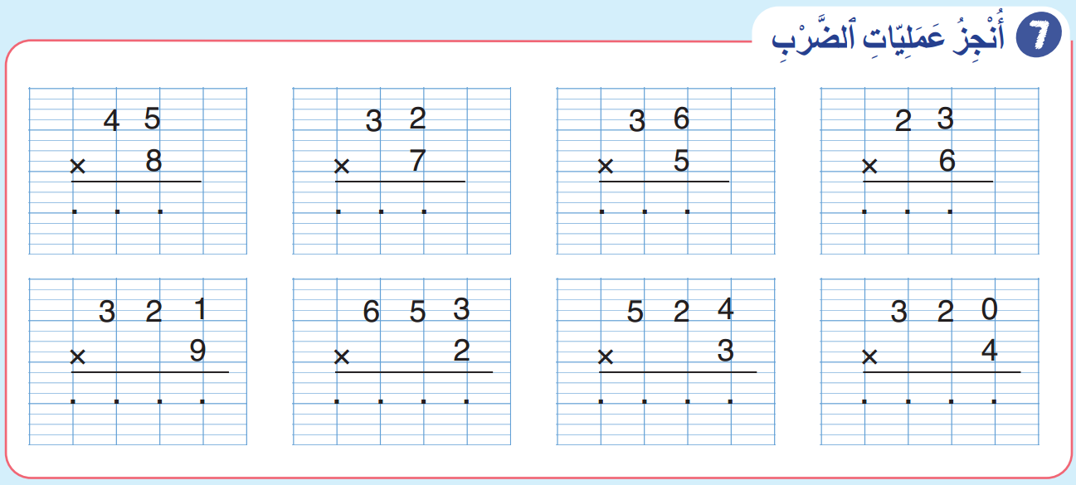
اختتام الحصة
3
أنشطة المراجعة
2
افتتاح الحصة
1
من يقوم إلى السبورة لينجز العنصر الأول؟ الثاني؟...

Slide 41
اختتام الحصة
3
أنشطة المراجعة
2
افتتاح الحصة
1
صححوا. لديكم دقيقة واحدة.
4
1
3
1
360
224
180
138
1
1
1
2889
1306
1572
1280

Slide 42
(ة)خاص بالأستاذ
اختتام الحصة
5

Slide 43


اختتام الحصة
اختتام الحصة
أنشطة المراجعة
افتتاح الحصة
6
3
2
1
إلى اللقاء في الحصة القادمة.

Slide 44
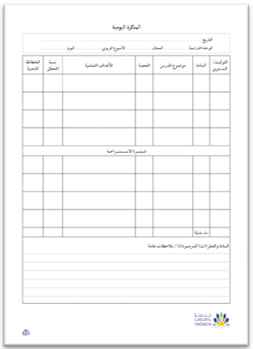
(ة)خاص بالأستاذ
بناء على إنجازات المتعلمين خلال أنشطة المراجعة
ما تقديرك لنسب التحكم في أهداف الدروس المراجعة؟
تسجل النسب على صفحة اليوم من مذكرة الأستاذ.

